Slide 1
Resultados
modelos para a previsão de produtividade

Slide 2
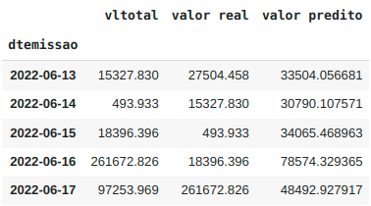
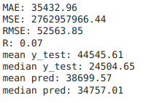
Modelo baseline: Regressão Linear (codvend.:2348)
X = df[['vltotal']]
y = df['test']
regressor = LinearRegression()
dados de treino: 96; teste: 33

Slide 3
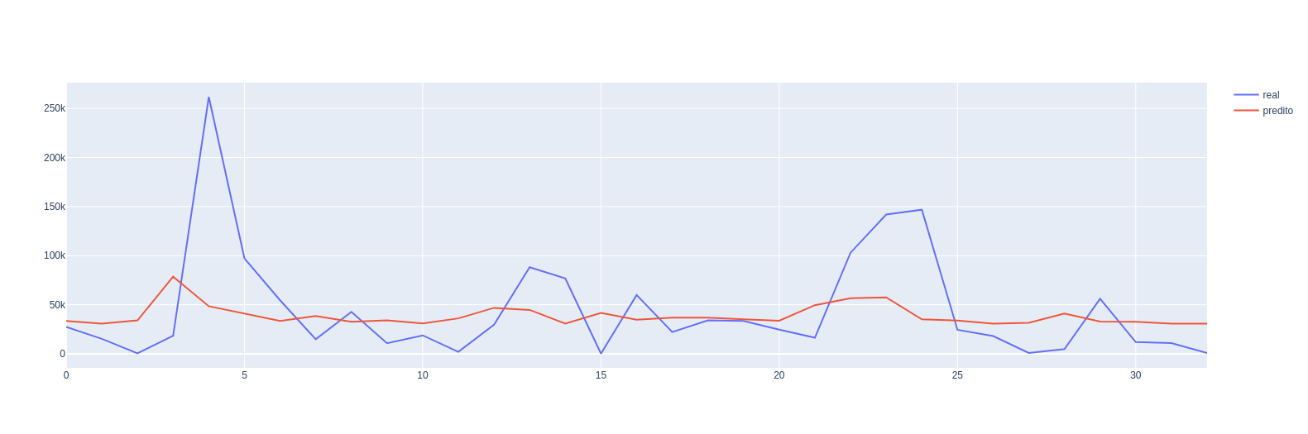

Slide 4
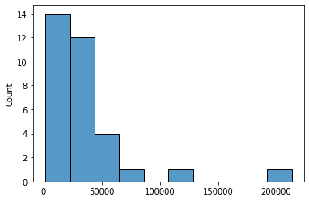
Erro

Slide 5
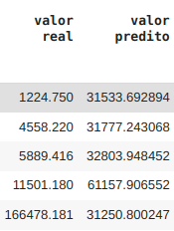
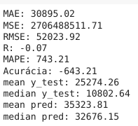
Validação - codvendedor: 574
treino: 149
teste: 50

Slide 6
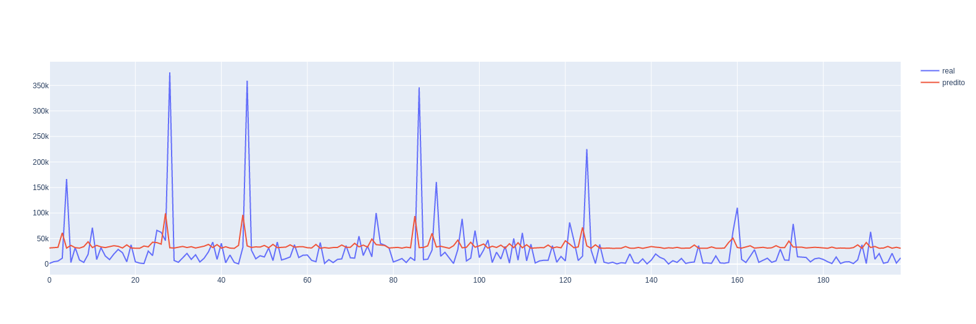

Slide 7
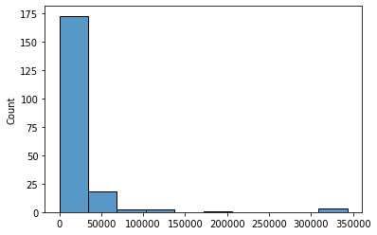
Erro

Slide 8
Modelo MLPRegressor com GridSearch (codvend.:2348)
X=df[['vltotal', 'codplpag','totpeso', 'vltabela',
'totvolume','condvenda', 'codcob', 'codcli', 'codfilial',
'codfilialnf', 'codfornecfrete', 'codfornecfreteredespacho',
'perc_comissao']]
y=df['test']
treino: 96; teste: 33
model = Sequential()
model.add(Dense(8, input_shape=(13,), activation='relu'))
model.add(Dense(8, activation='relu'))
model.add(Dense(1, activation='linear'))
model.compile(loss='mean_absolute_error', optimizer='adam', metrics=['mean_squared_error'])
model.fit(X_train, y_train, epochs=250, batch_size=1, verbose=1, validation_split=0.2)

Slide 9
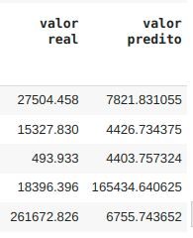
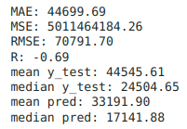
Métricas

Slide 10
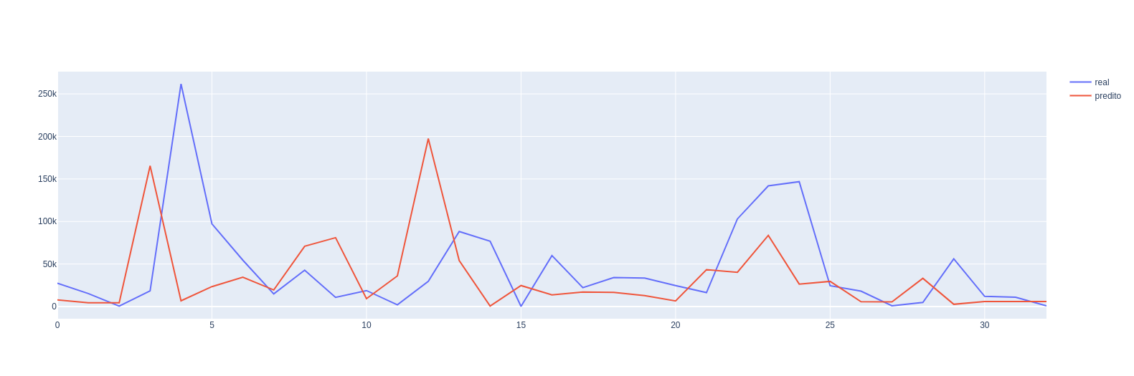

Slide 11
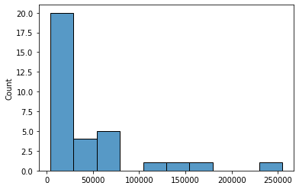
Erro

Slide 12
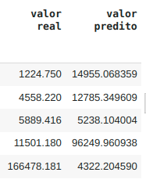
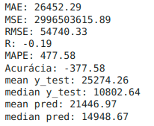
Validação - codvendedor 574
treino: 149
teste: 50

Slide 13
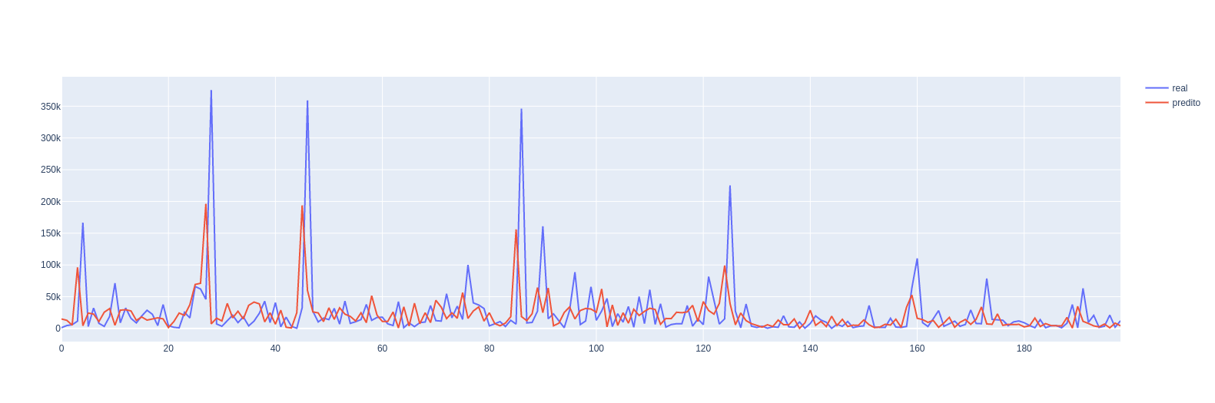

Slide 14
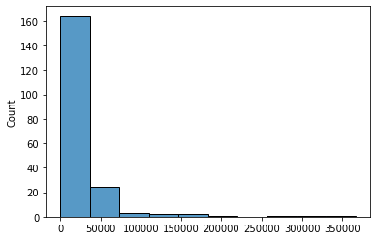
Erro

